Slide 1
6.5 Esquisse de la courbe décrite par une fonction
Cégep de Sherbrooke
Calcul différentiel (201-SN2-RE)
Hiver 2025

Slide 2
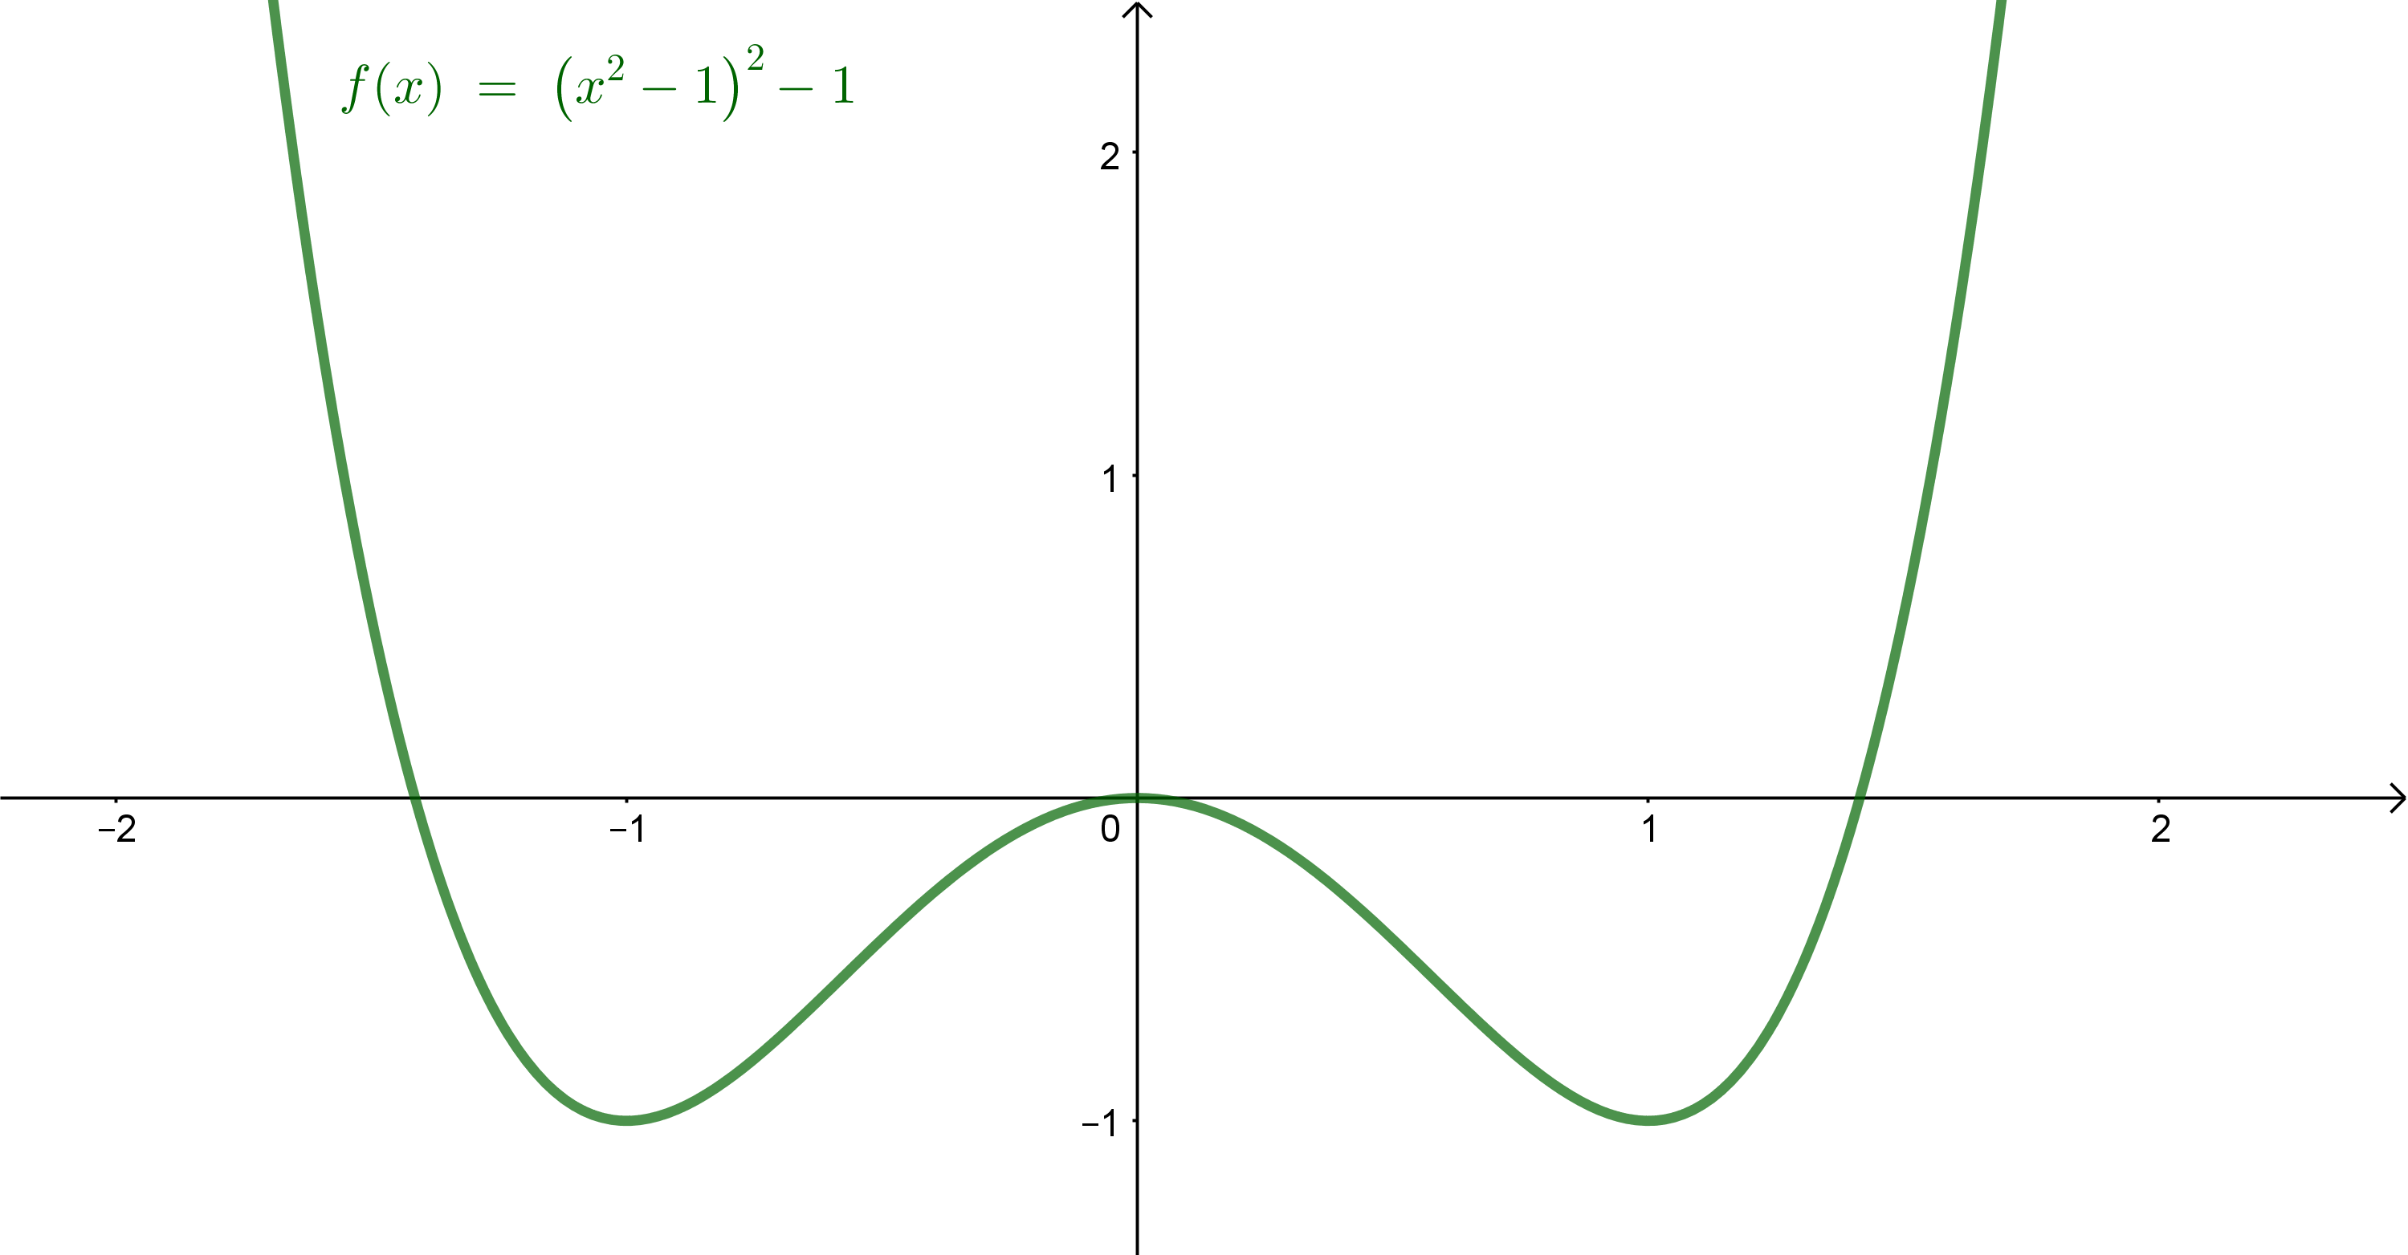

Slide 3
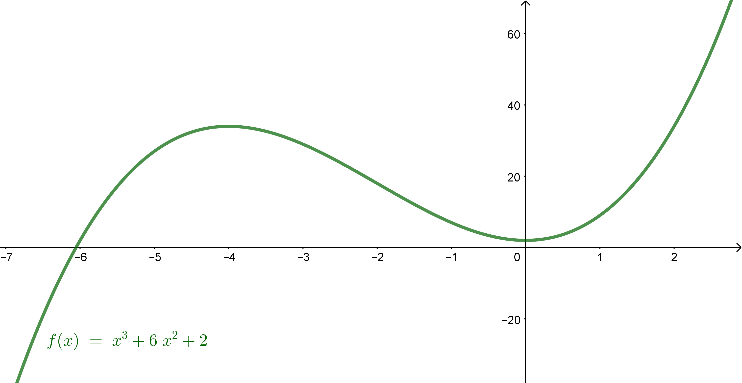

Slide 4
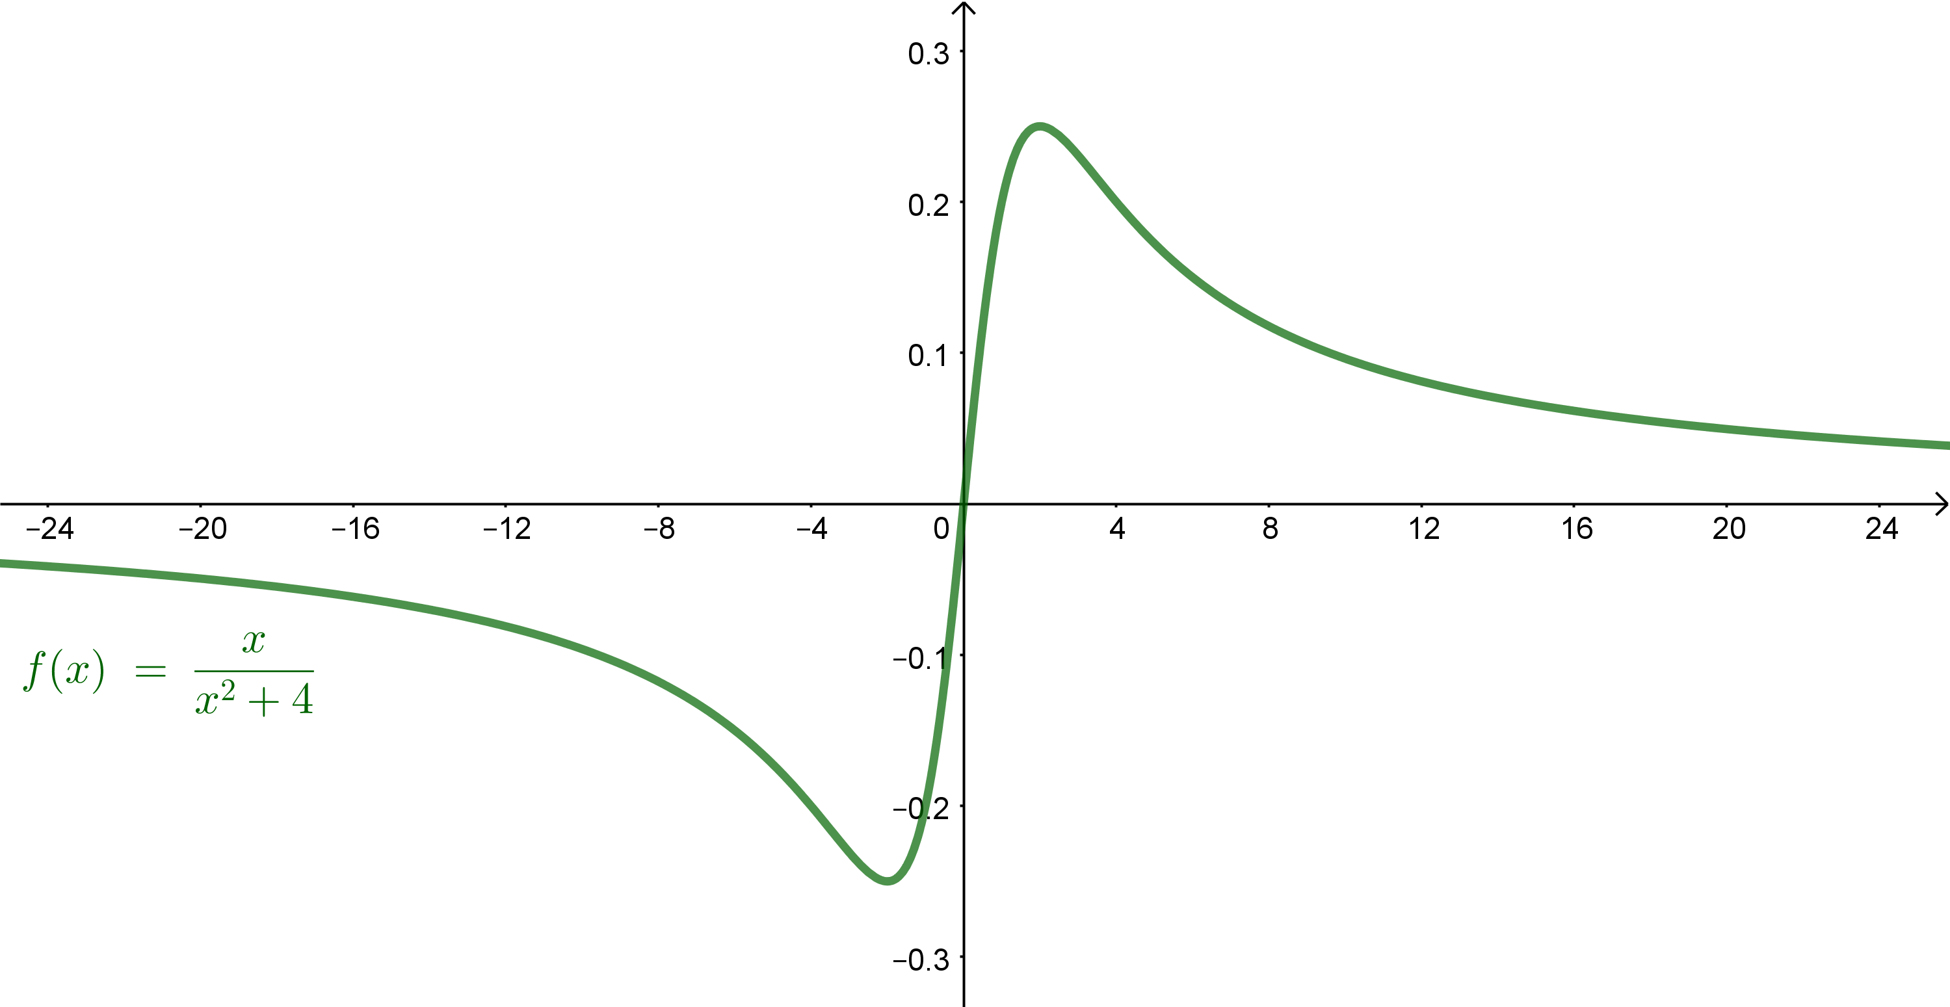

Slide 5
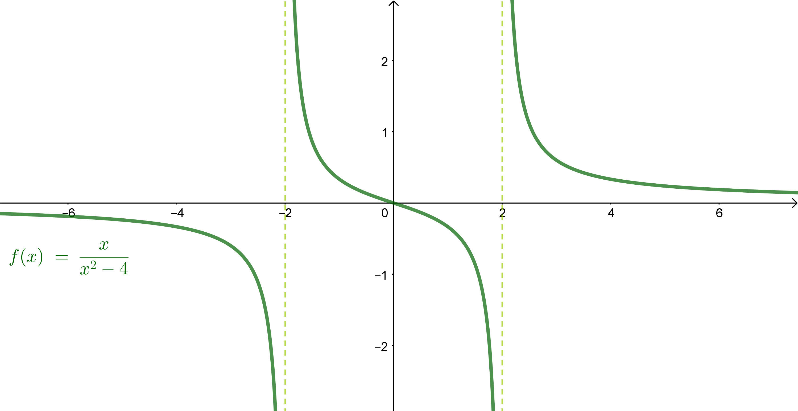

Slide 6
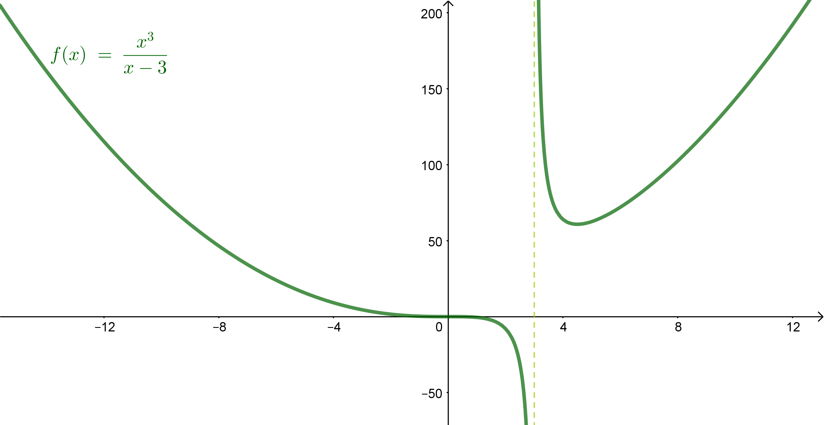

Slide 7
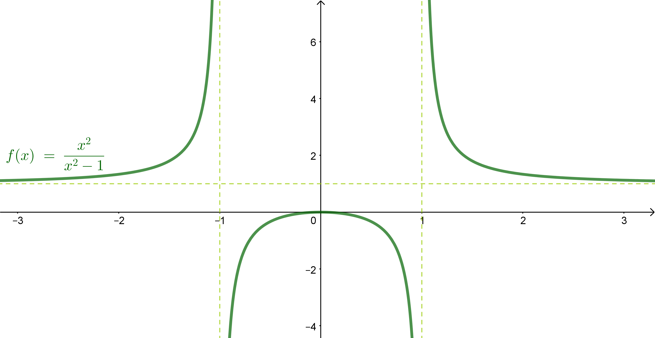

Slide 8
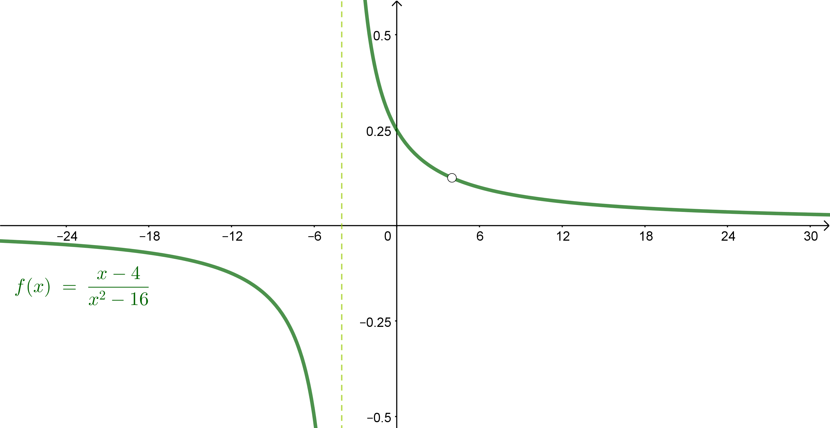

Slide 9
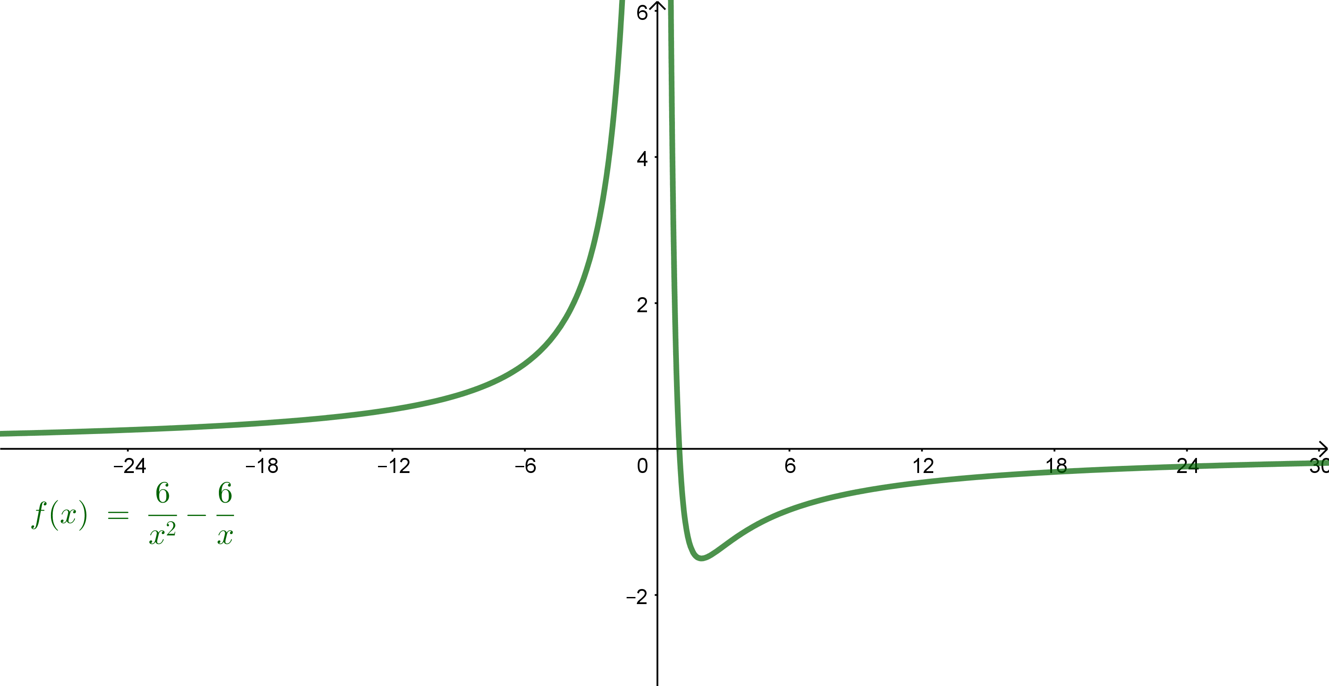

Slide 10
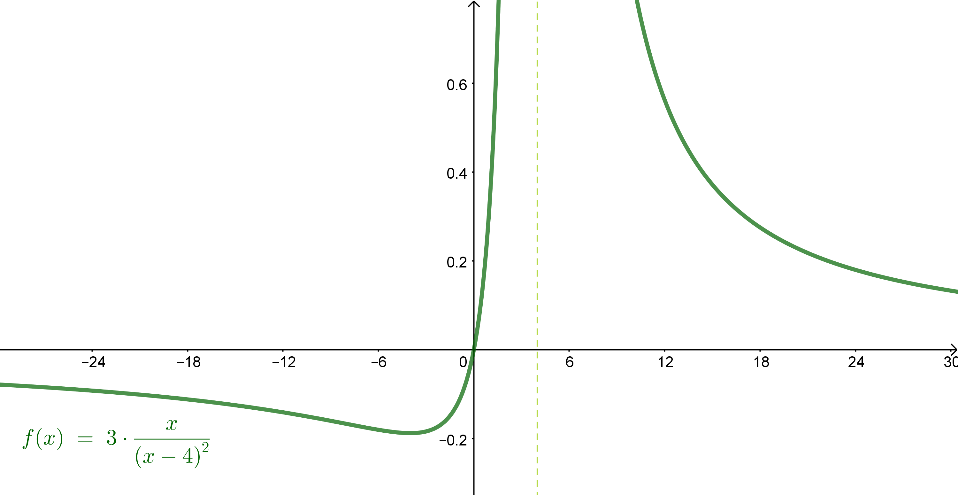

Slide 11
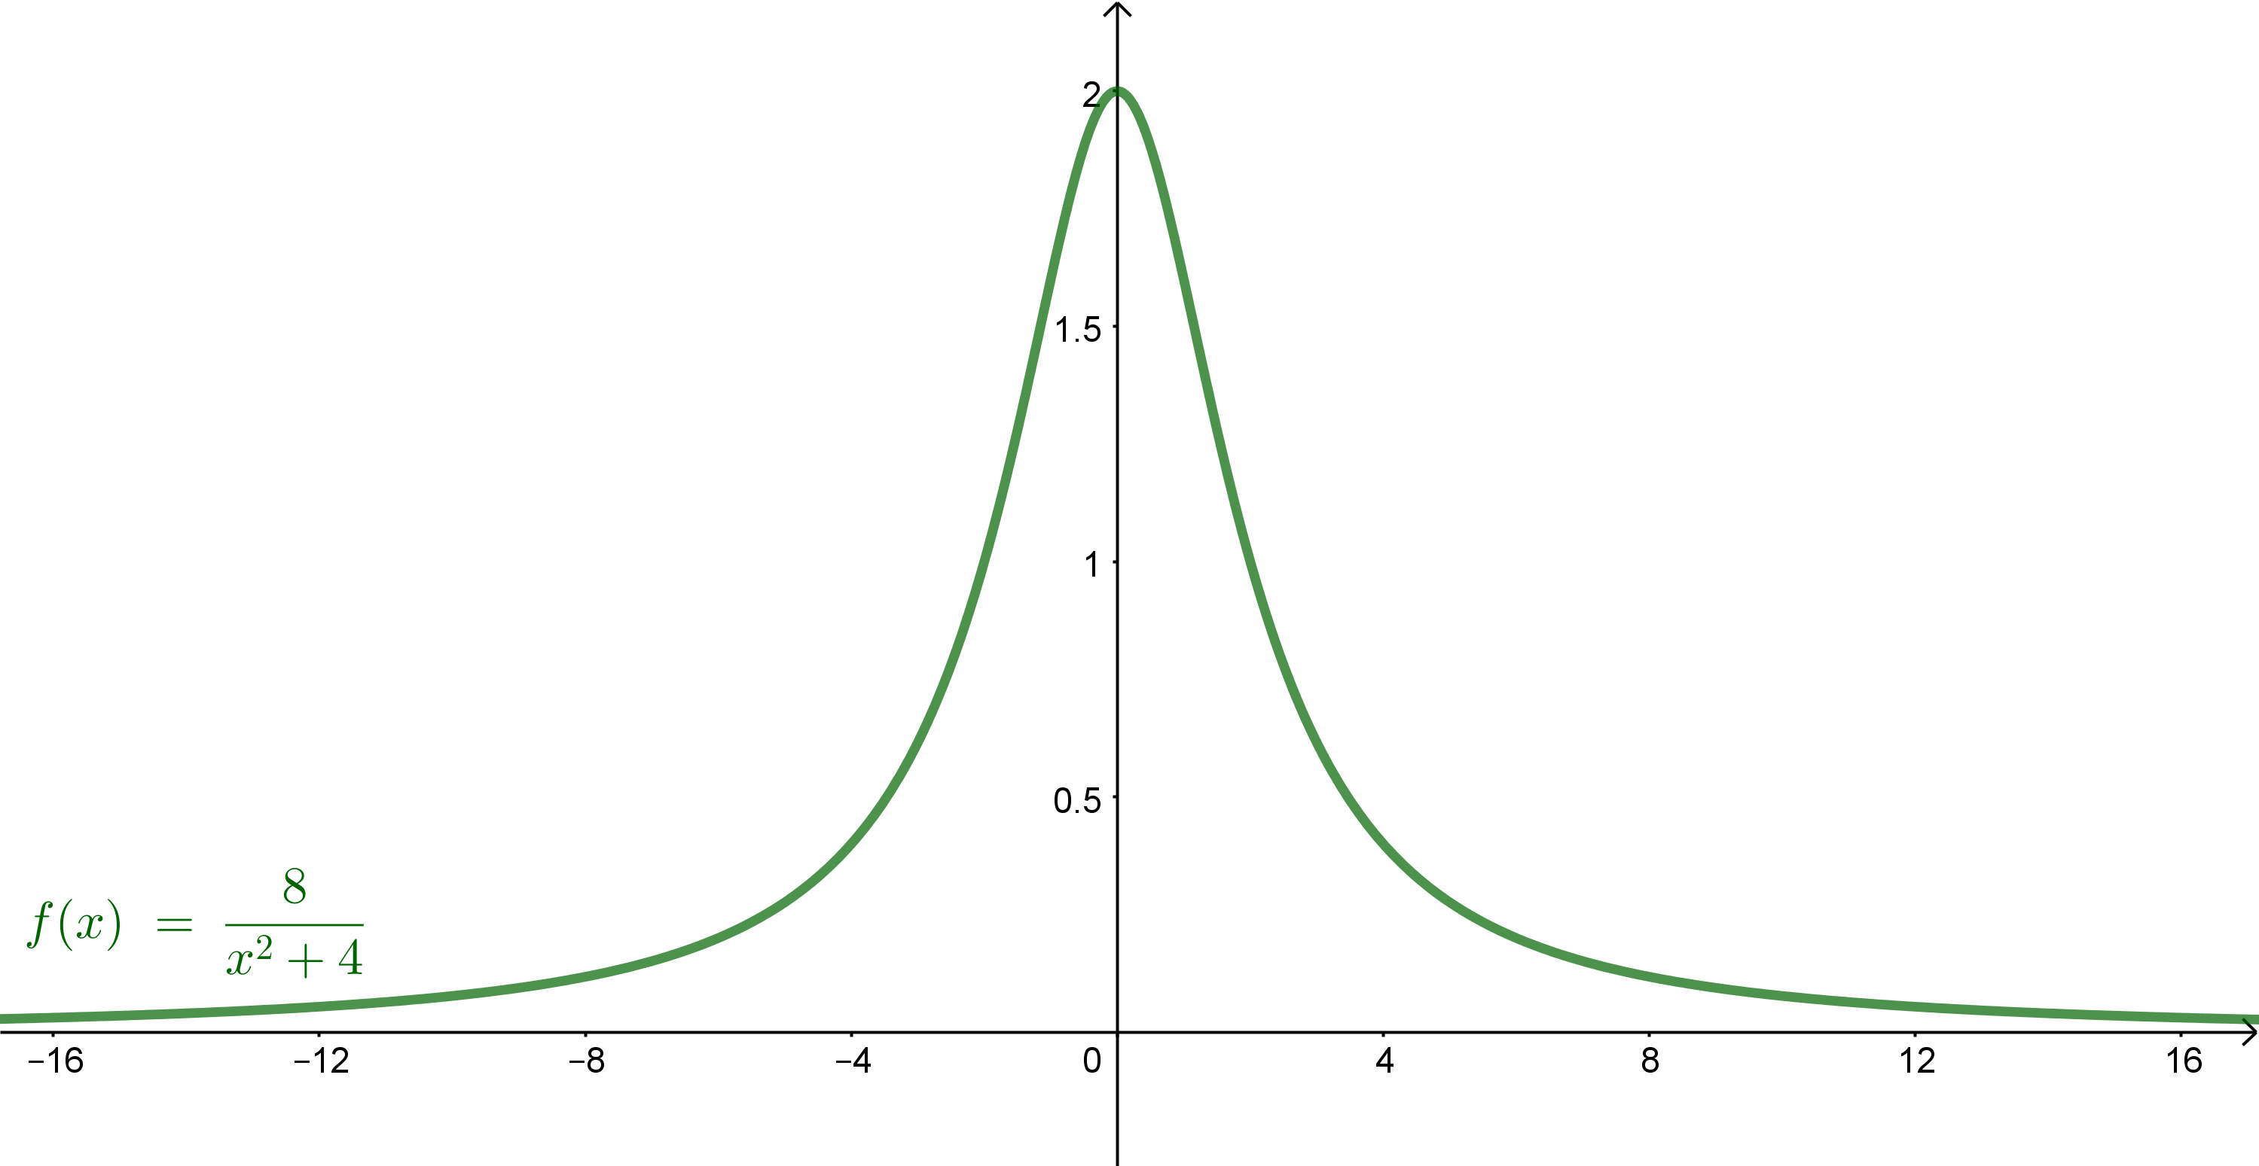

Slide 12
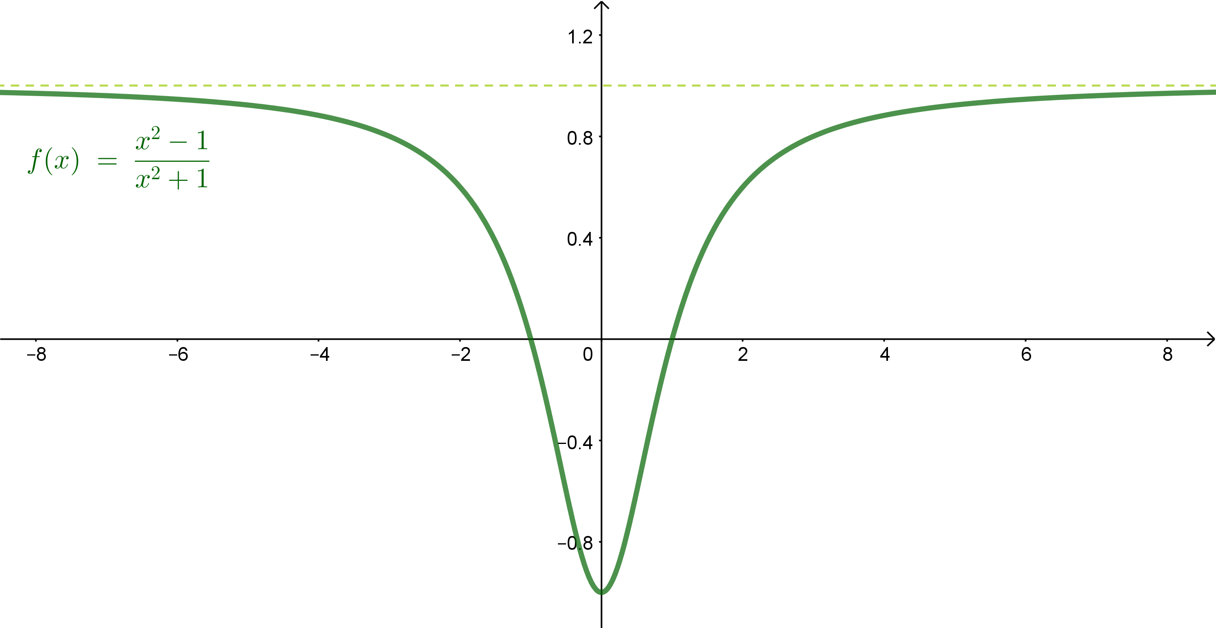

Slide 13
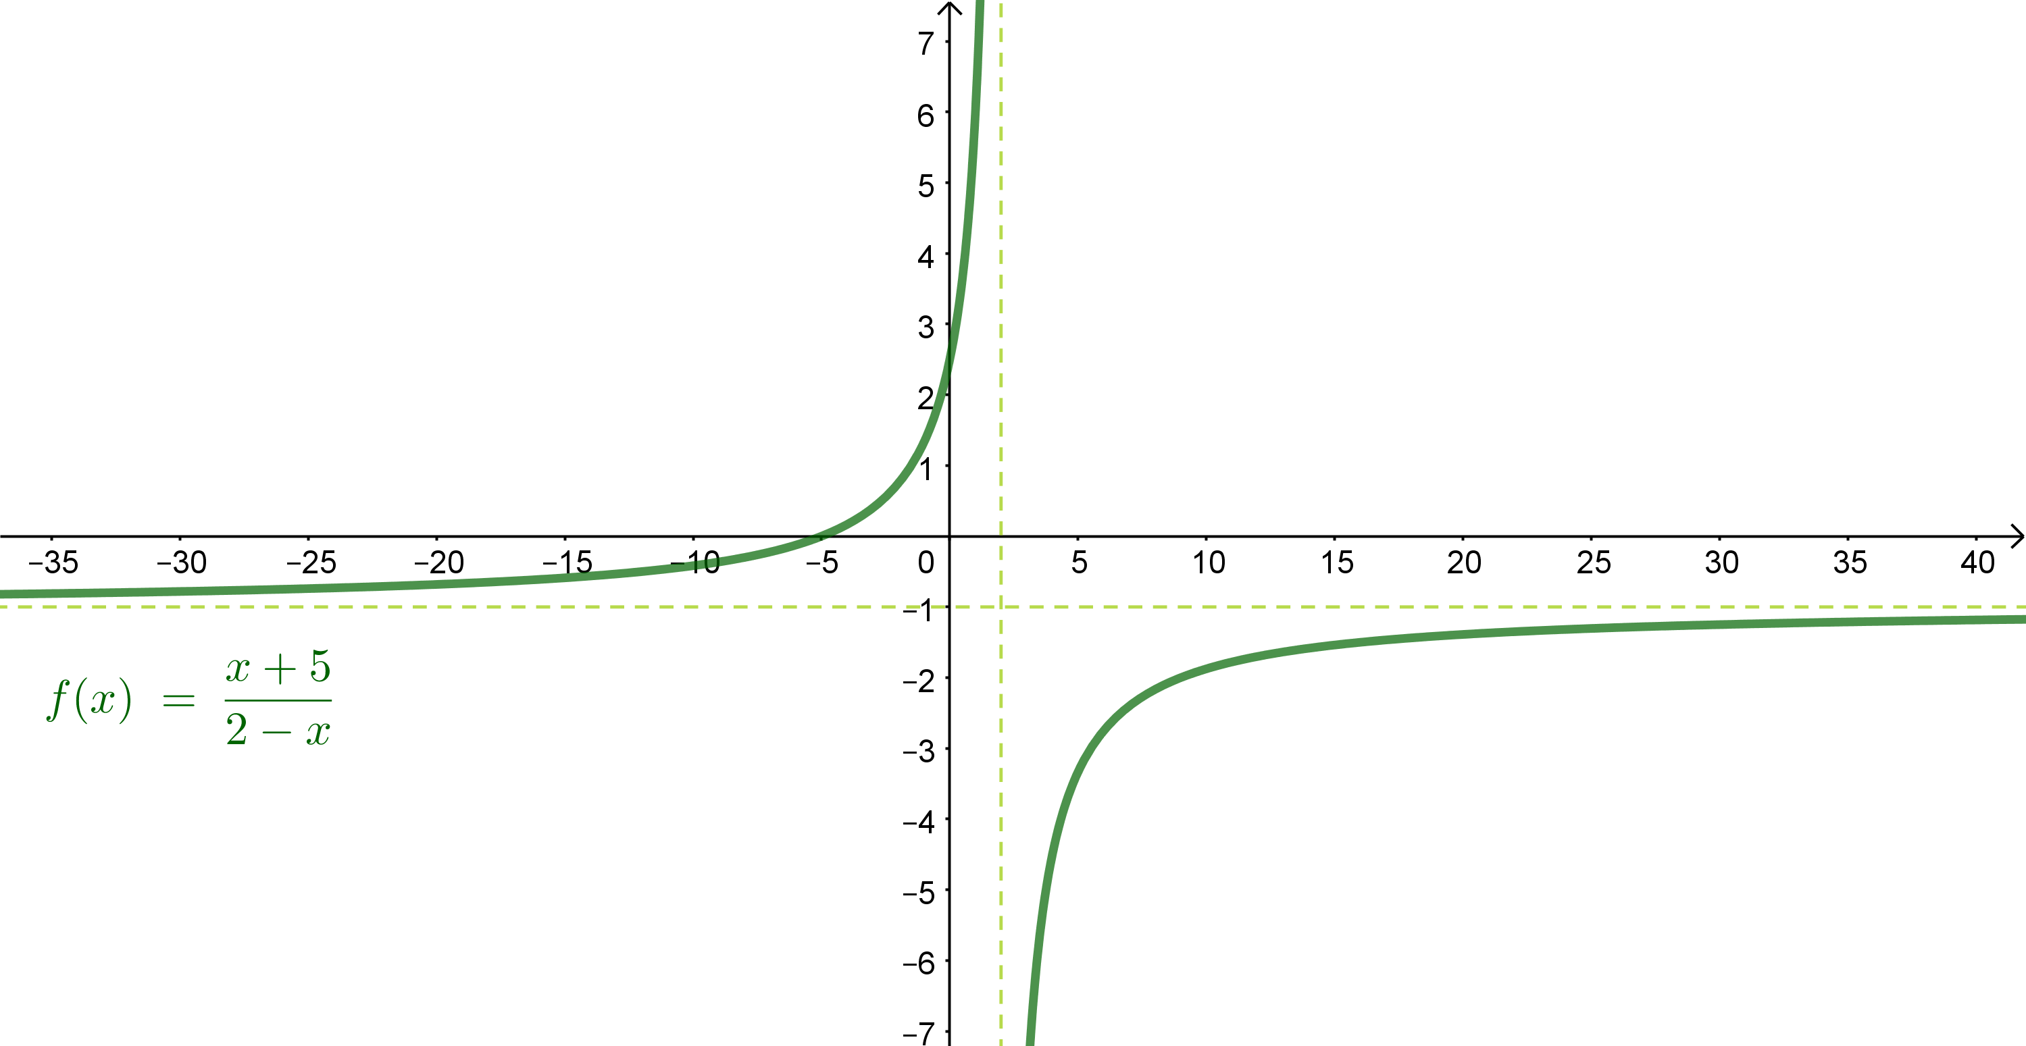

Slide 14
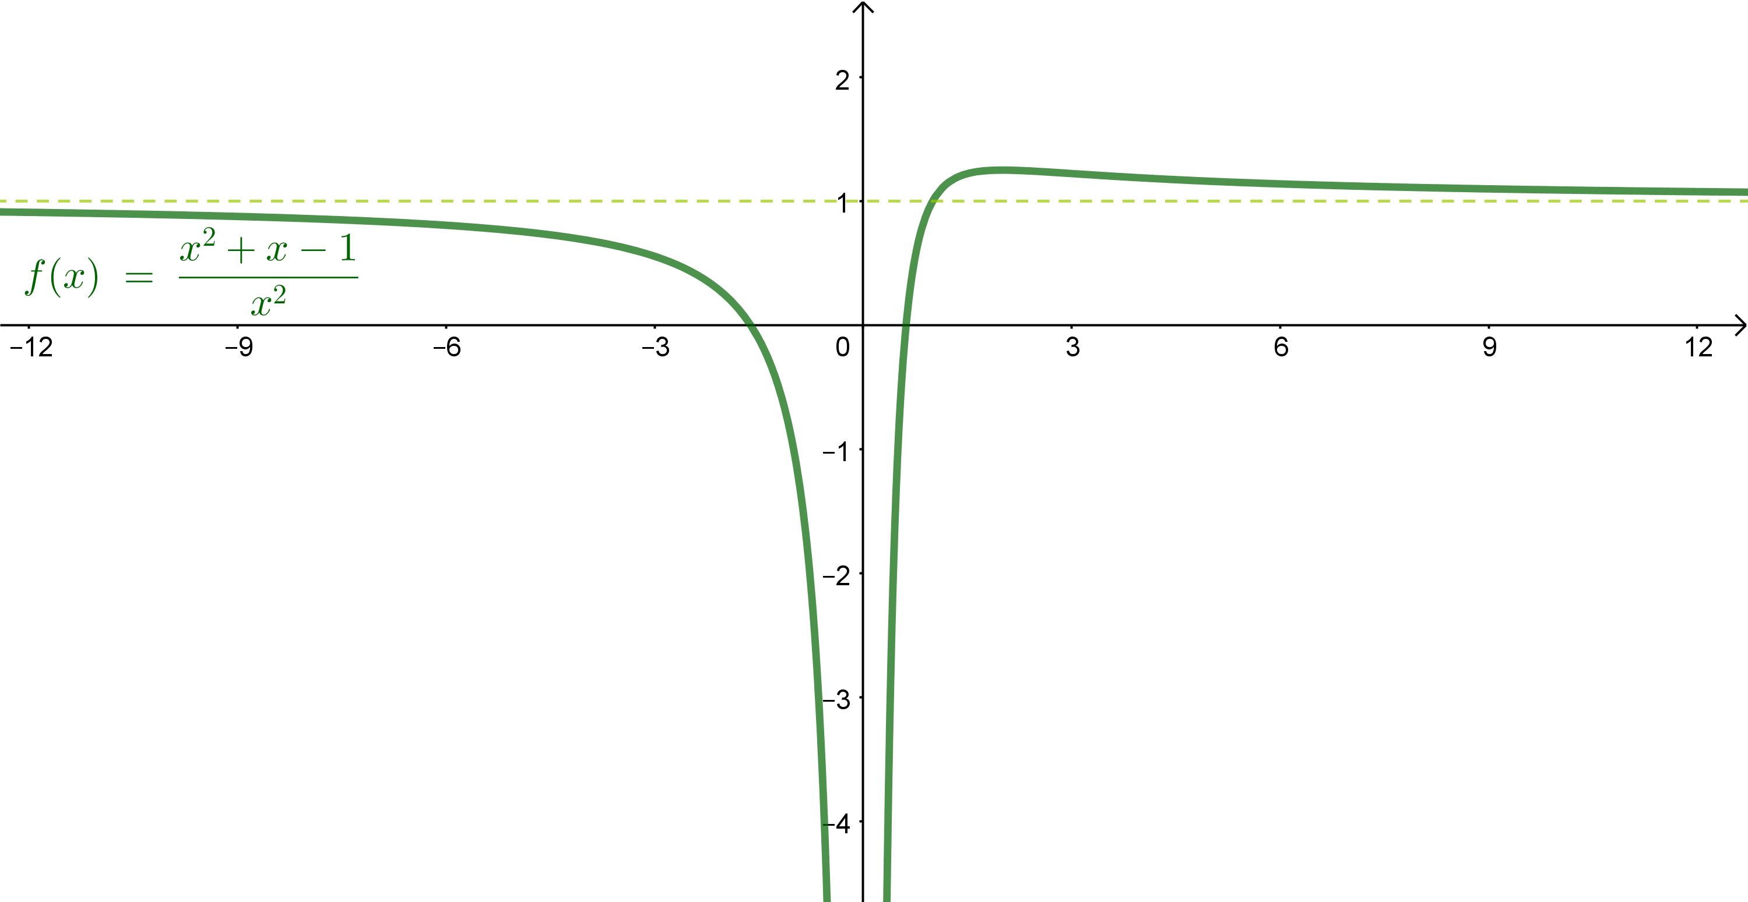

Slide 15
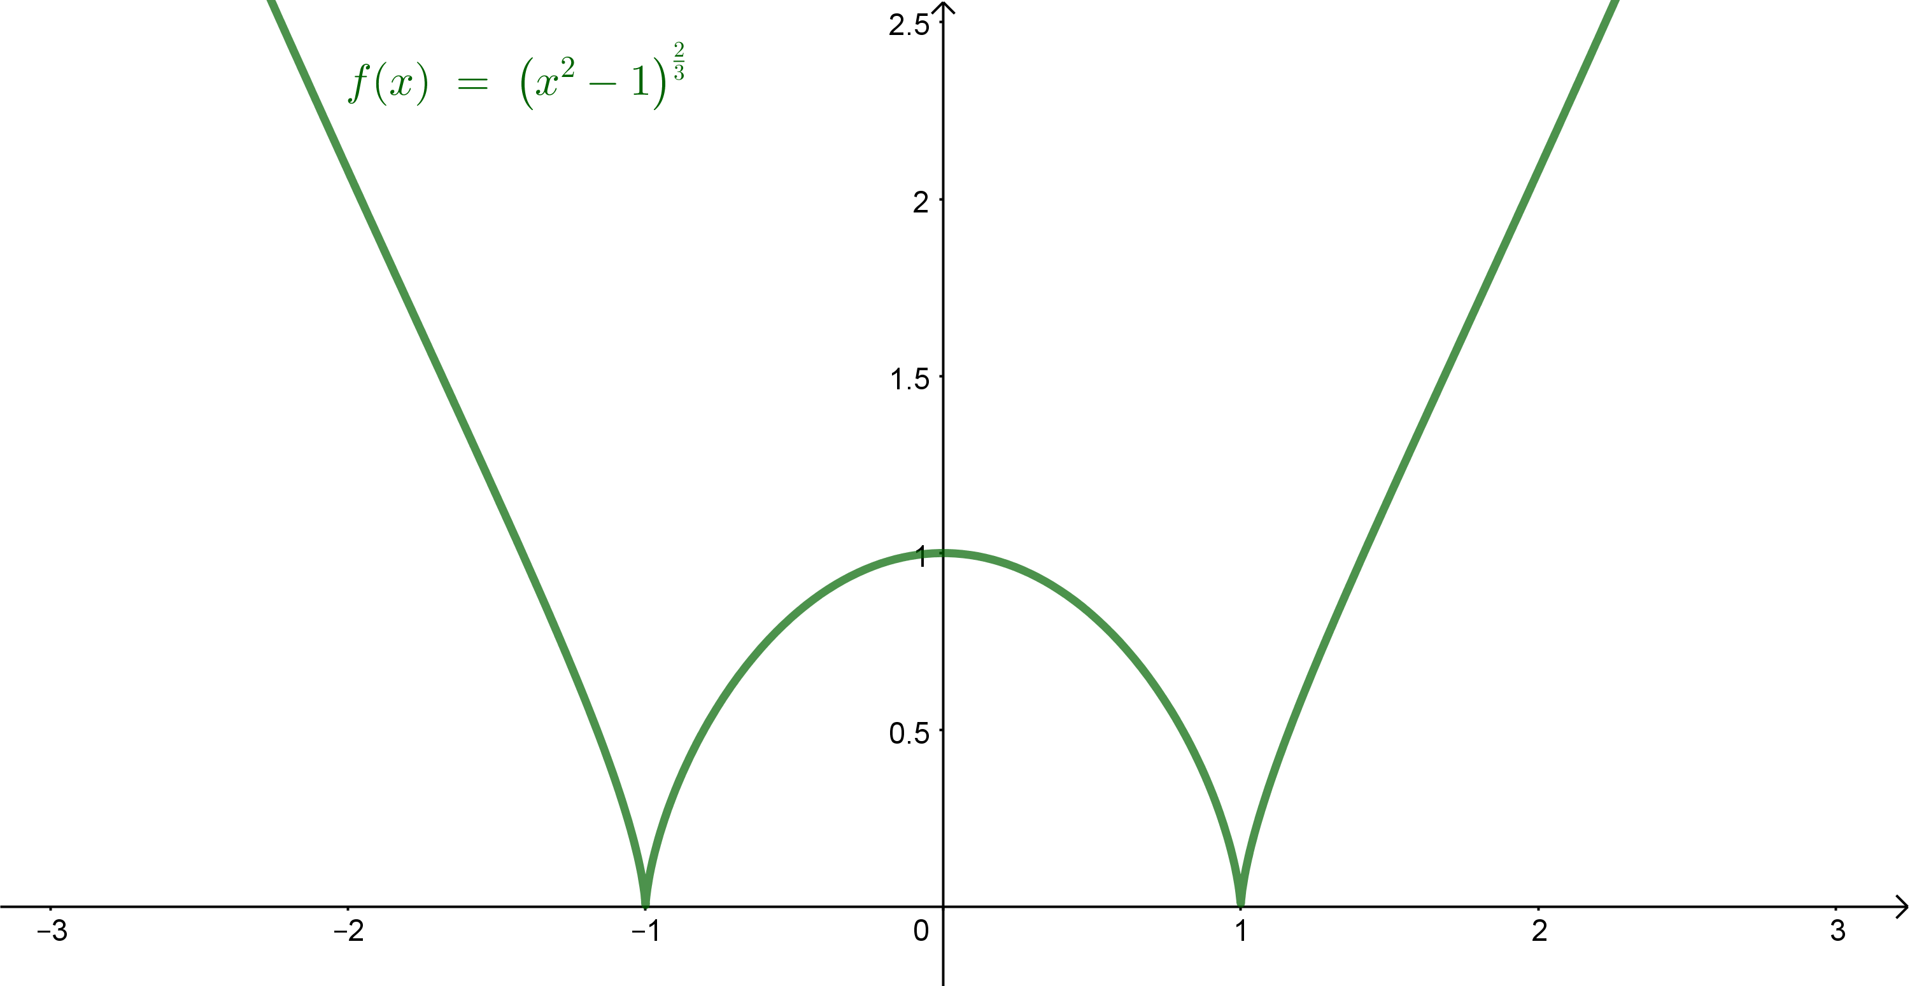

Slide 16
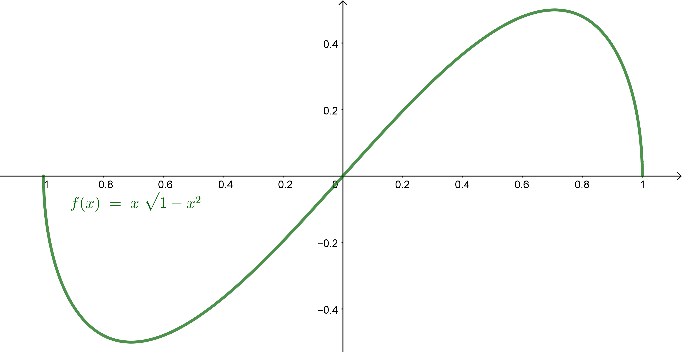

Slide 17
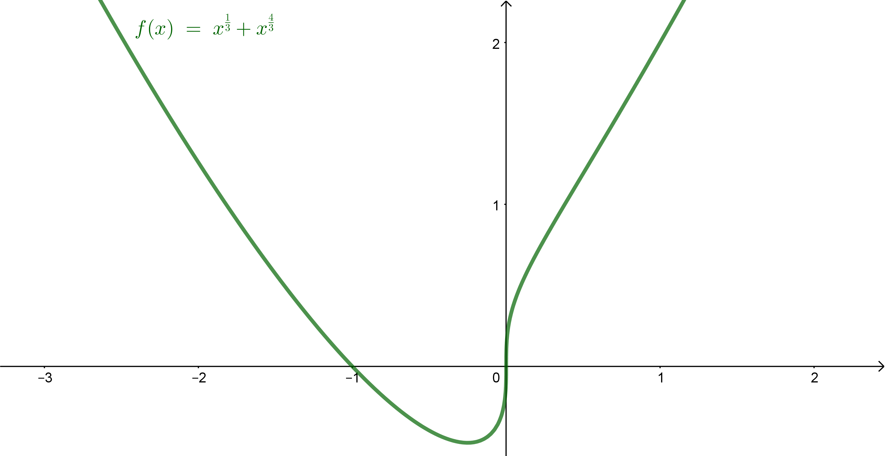

Slide 18
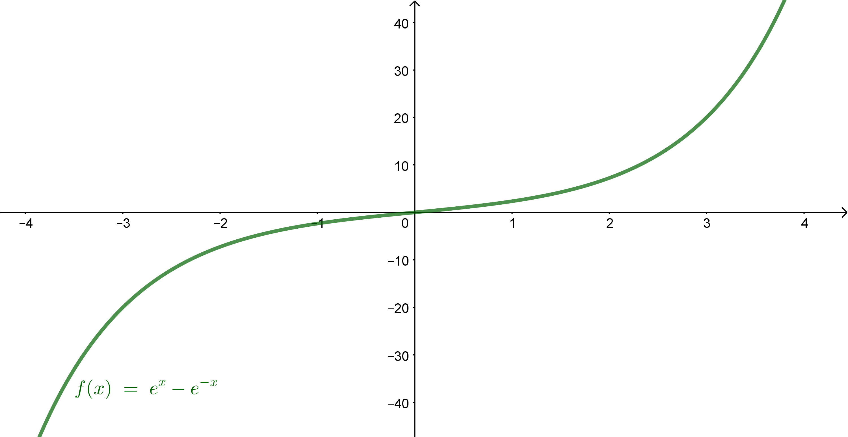

Slide 19
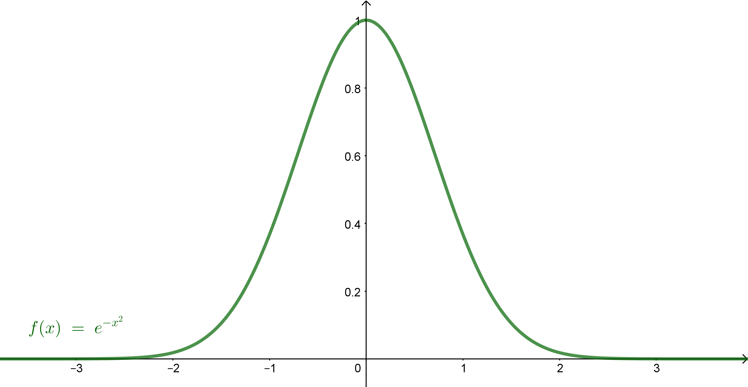

Slide 20
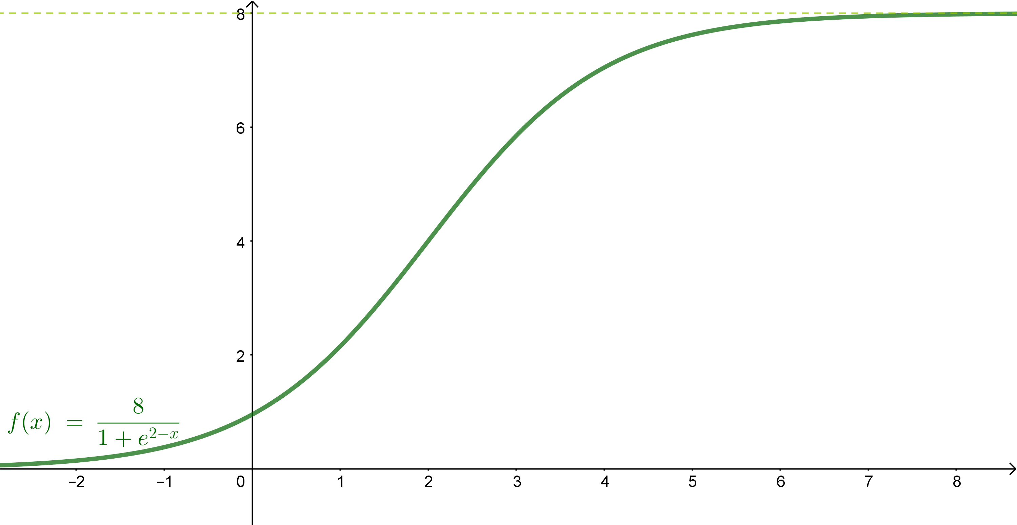

Slide 21
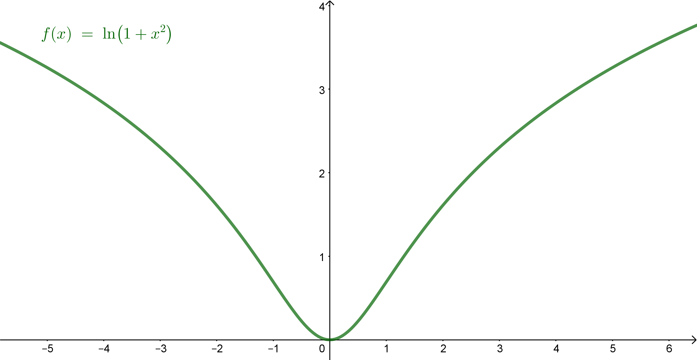

Slide 22
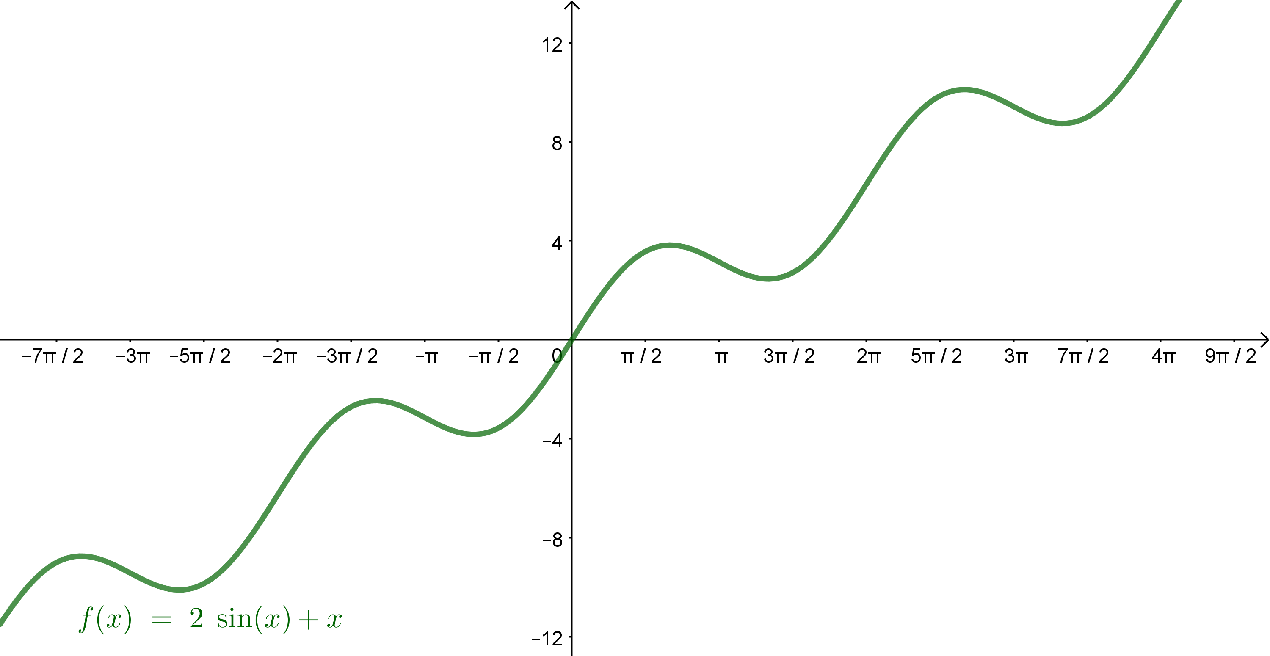

Slide 23
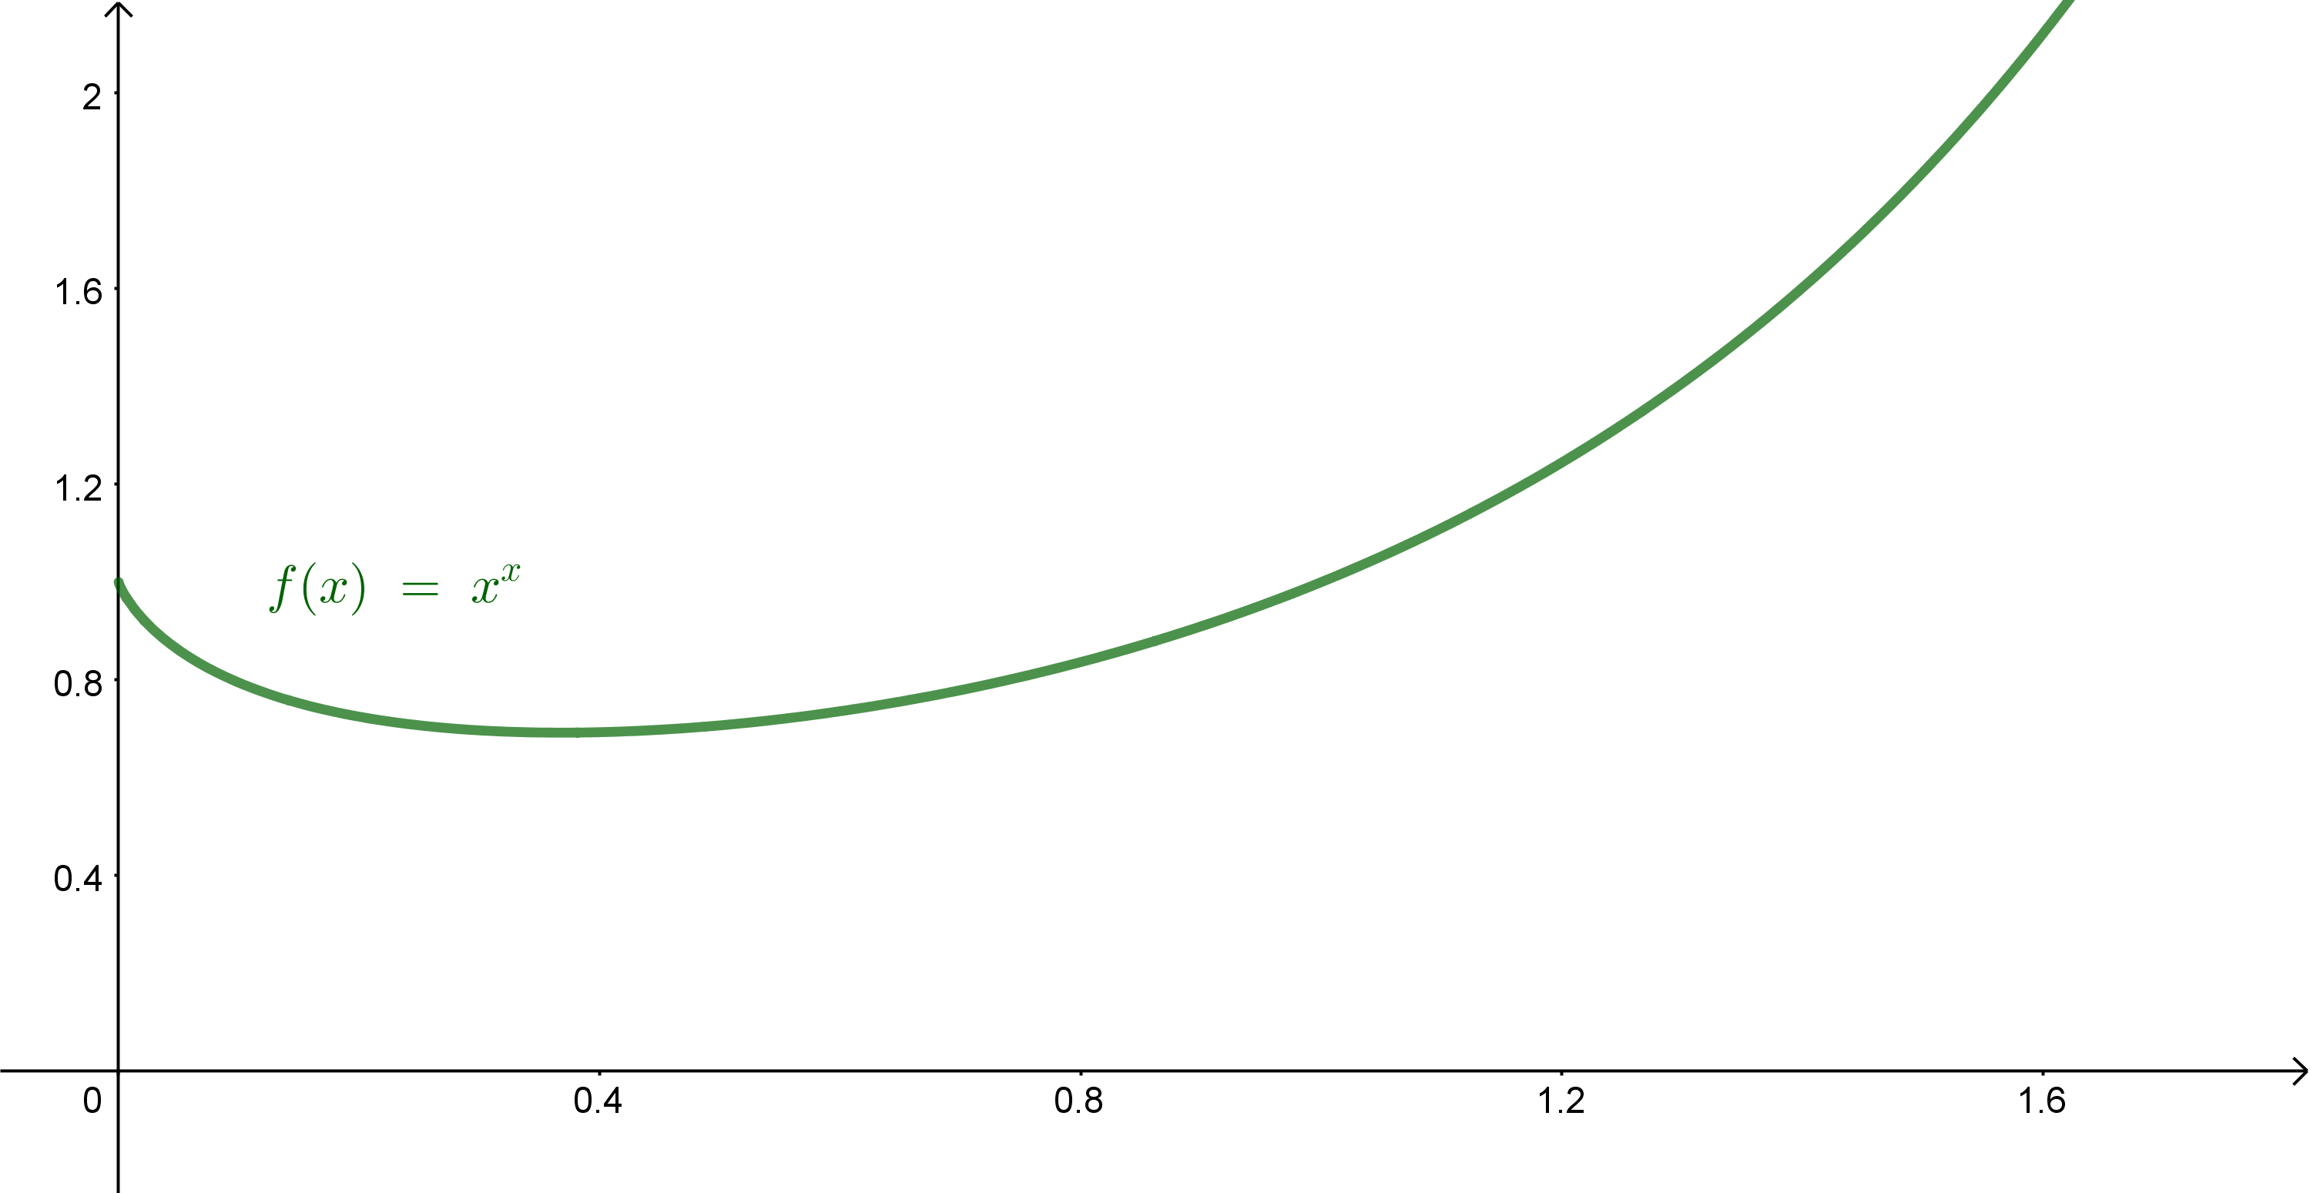

Slide 24
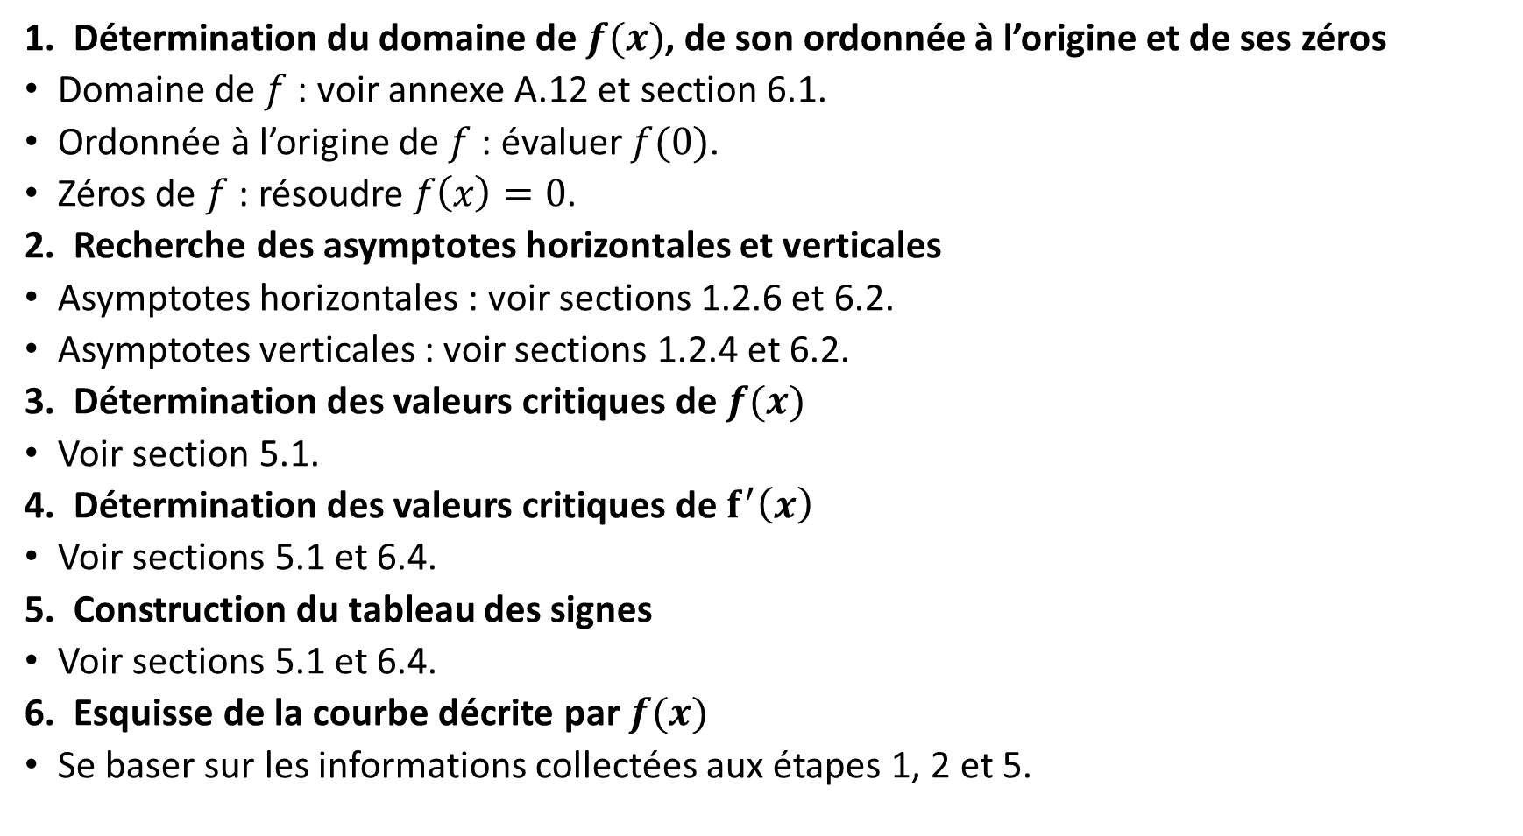
Procédure en 6 étapes pour esquisser la courbe décrite par une fonction $f(x)$
1. Détermination du domaine de $f(x)$, de son ordonnée à l’origine et de ses zéros
Domaine de $f$ : voir annexe A.12 et section 6.1.
Ordonnée à l’origine de $f$ : évaluer $f(0)$.
Zéros de $f$ : résoudre $f\left(x\right)=0$.
2. Recherche des asymptotes horizontales et verticales
Asymptotes horizontales : voir sections 1.2.6 et 6.2.
Asymptotes verticales : voir sections 1.2.4 et 6.2.
3. Détermination des valeurs critiques de $f(x)$
Voir section 5.1.
4. Détermination des valeurs critiques de $f^{′}\left(x\right)$
Voir sections 5.1 et 6.4.
5. Construction du tableau des signes
Voir sections 5.1 et 6.4.
6. Esquisse de la courbe décrite par $f(x)$
Se baser sur les informations collectées aux étapes 1, 2 et 5.

